Slide 1
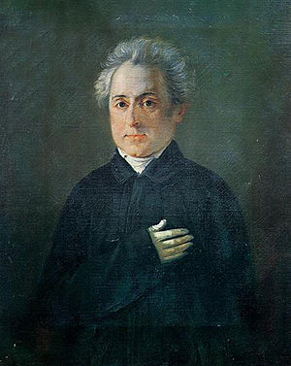
Διονύσιος Σολωμός- ποίηση (8/4/1798- 8/2/1857)

Slide 2
Εθνικός Ύμνος: Ύμνος εις την ελευθερία –ολοκληρώνεται το 1823
Συνθέτης : Μάτζαρος
Σὲ γνωρίζω ἀπὸ τὴν κόψι τοῦ σπαθιοῦ τὴν τρομερή, σὲ γνωρίζω ἀπὸ τὴν ὄψι, ποὺ μὲ βία μετράει τὴν γῆ. Ἀπ’ τὰ κόκκαλα βγαλμένη τῶν Ἑλλήνων τὰ ἱερά, καὶ σὰν πρῶτα ἀνδρειωμένη, χαῖρε, ὢ χαῖρε, Ἐλευθεριά!
Σημειώσεις

Slide 3
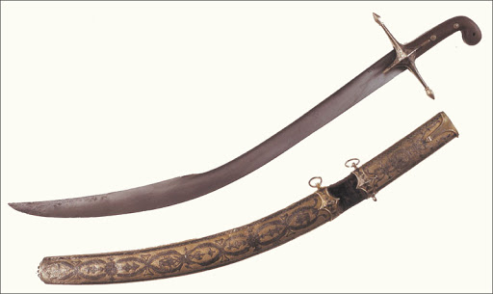
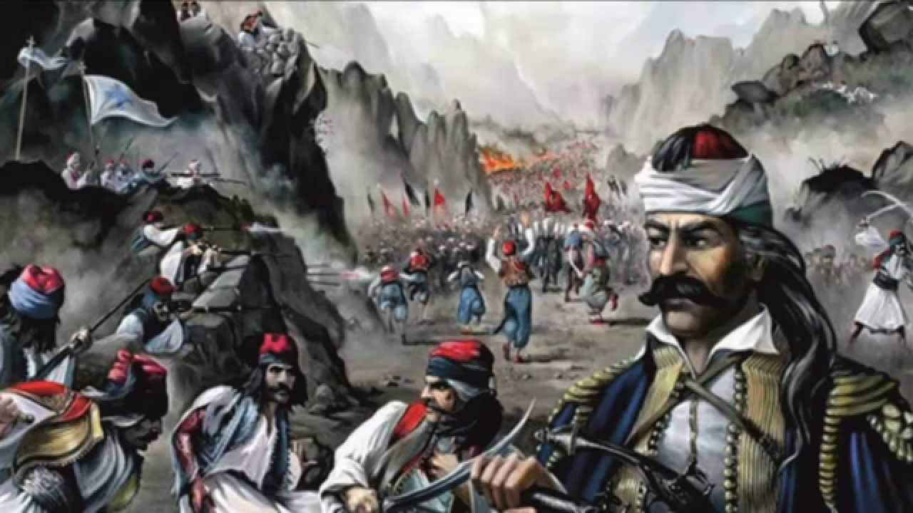
Σε γνωρίζω από την κόψη
του σπαθιού την τρομερή.

Slide 4
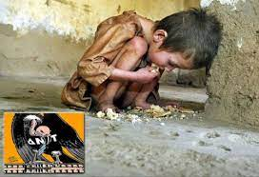
Σε γνωρίζω από την όψη
που με βια μετράει τη γη.

Slide 5
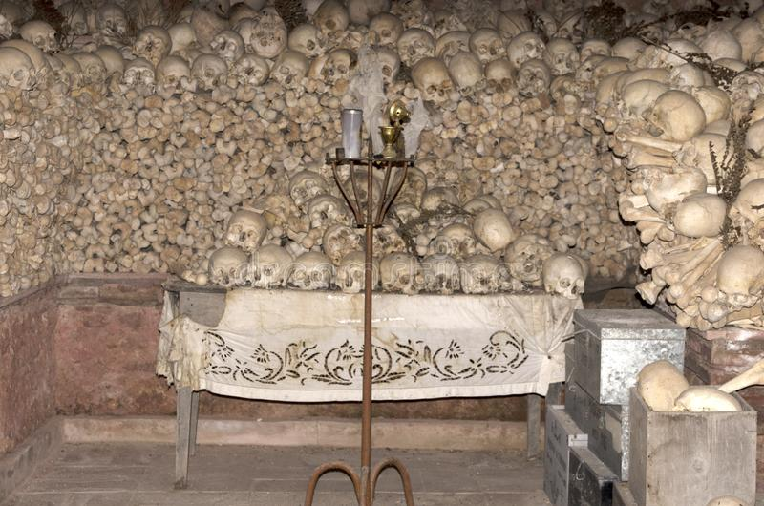
Απ΄ τα κόκκαλα βγαλμένη
των Ελλήνων τα ιερά,

Slide 6
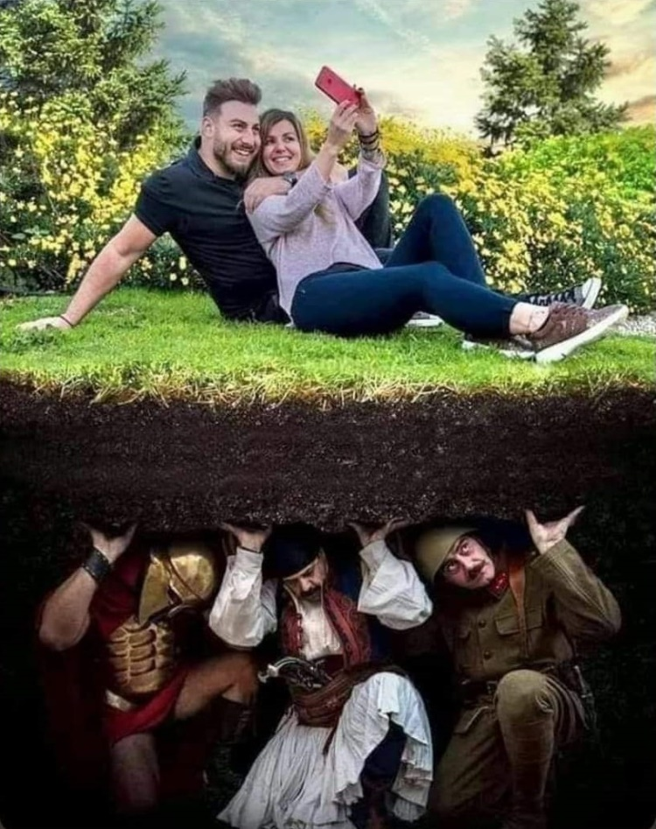
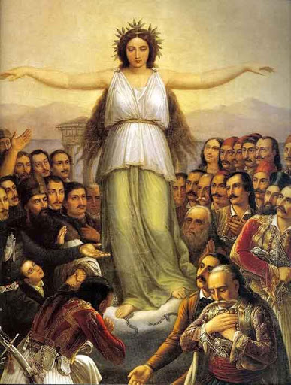
Και σας πρώτα ανδρειωμένη
Χαίρε, ω χαίρε Ελευθεριά!

Slide 7
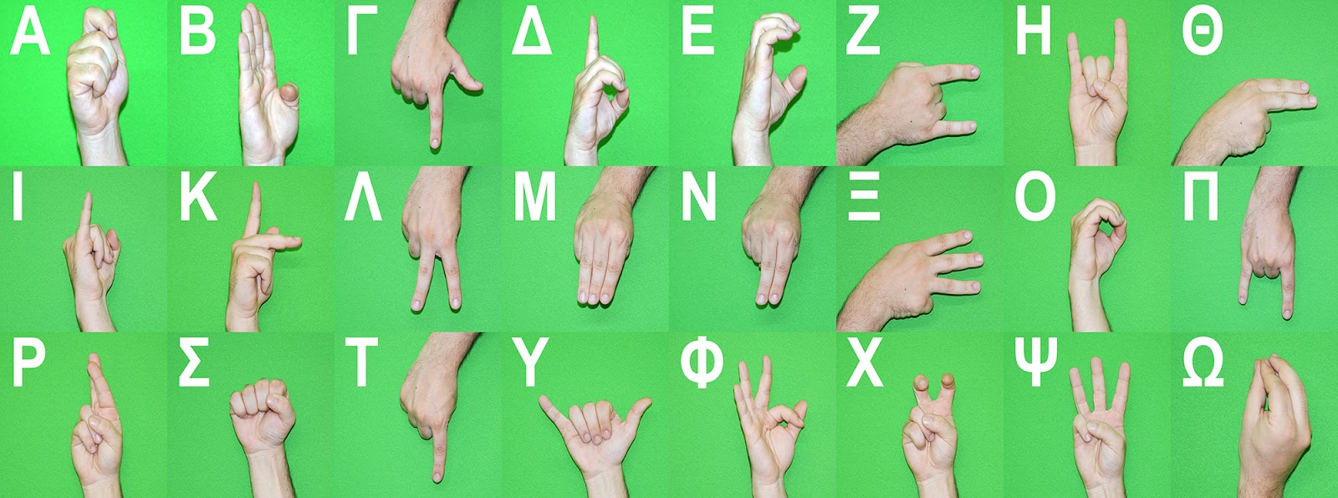
Ζωγραφίστε μια στροφή από τον εθνικό μας ύμνο.
Δείτε τον εθνικό ύμνο στη νοηματική γλώσσα εδώ.
Κάνε το όνομά σου με το αλφάβητο της νοηματικής γλώσσας.

Slide 8
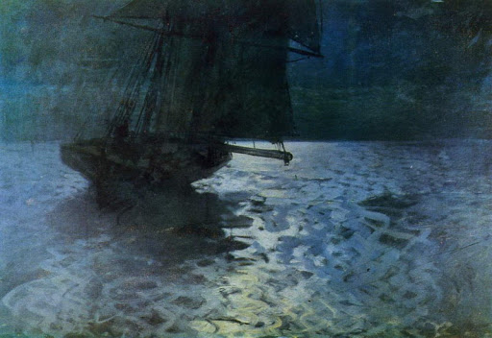
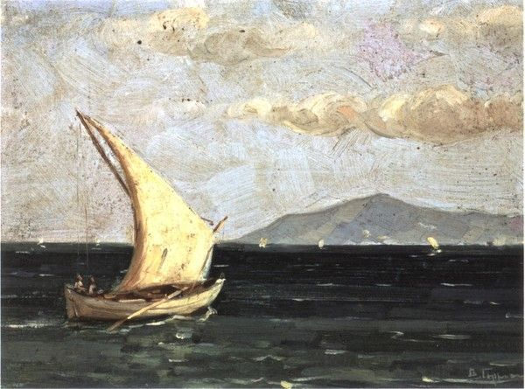
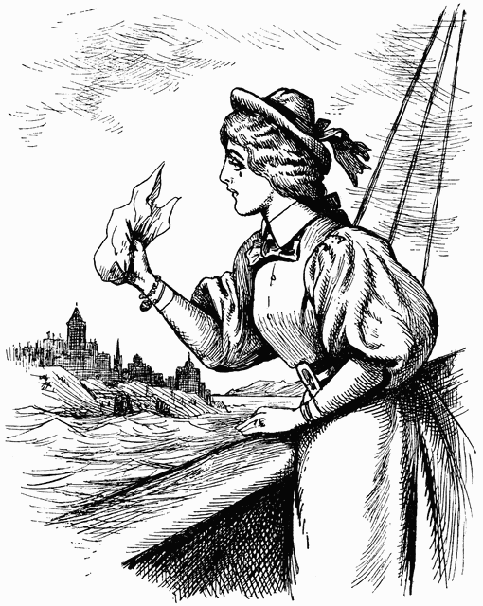
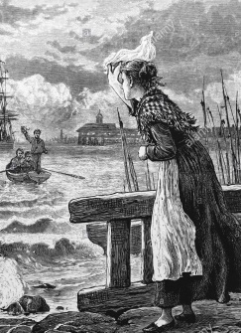
Η ΞΑΝΘΟΥΛΑ Την είδα την Ξανθούλα, την είδα ψες αργά που εμπήκε στη βαρκούλα να πάη στην ξενιτιά. Εφούσκωνε τ' αέρι λευκότατα πανιά ωσάν το περιστέρι που απλώνει τα φτερά Εστέκονταν οι φίλοι με λύπη με χαρά και αυτή με το μαντίλι τους αποχαιρετά. Και το χαιρετισμό της εστάθηκα να δω, ως που η πολλή μακρότης μου το 'κρυψε κι αυτό.

Slide 9
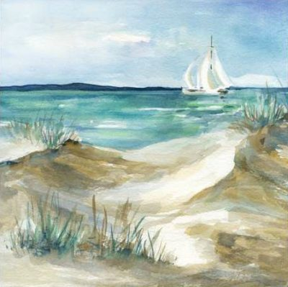
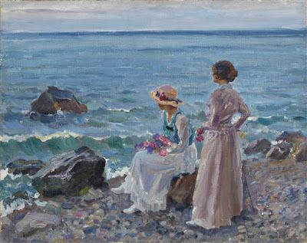
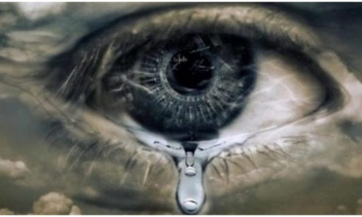
Σ' ολίγο σ' ολιγάκι δεν ήξερα να ειπώ αν έβλεπα πανάκι ή του πελάου αφρό. Κι αφού πανί μαντήλι εχάθη στο νερό, εδάκρυσαν οι φίλοι, εδάκρυσα κι εγώ ........................ Δεν κλαίω για τη βαρκούλα δεν κλαίω για τα πανιά, μόν' κλαίω για την ξανθούλα που πάει στην ξενιτιά....

Slide 10
Γιατί η Ξανθούλα φεύγει στην ξενιτιά; Τι έγινε; Φαντάσου μια ιστορία και ζωγράφισέ τη.

Slide 11
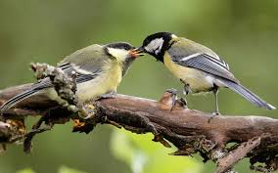
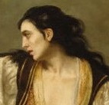
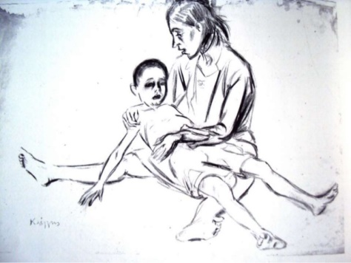
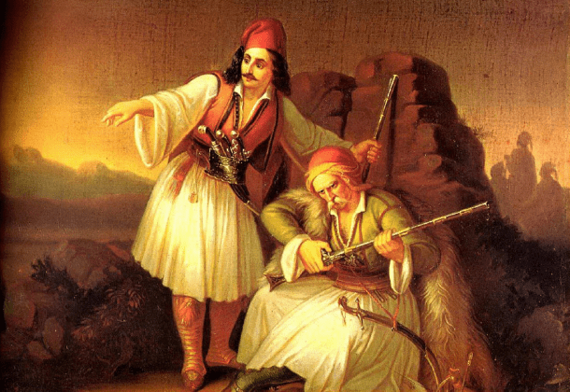
Ελεύθεροι πολιορκημένοι (απόσπασμα)
Άκρα του τάφου σιωπή στον κάμπο βασιλεύει· Λαλεί πουλί, παίρνει σπυρί, κι η μάνα το ζηλεύει. Τα μάτια η πείνα εμαύρισε· στα μάτια η μάνα μνέει·1 Στέκει ο Σουλιώτης ο καλός παράμερα και κλαίει: «Έρμο τουφέκι σκοτεινό, τι σ' έχω γω στο χέρι; Οπού συ μου 'γινες βαρύ κι ο Αγαρηνός το ξέρει».

Slide 12
Βάλε στη σωστή σειρά τις εικόνες του ποιήματος
1
2
3
4

